Slide 1
Презентация «Зимующие птицы»
1младшая группа
Выполнила воспитатель:
Иванова В.В.

Slide 2
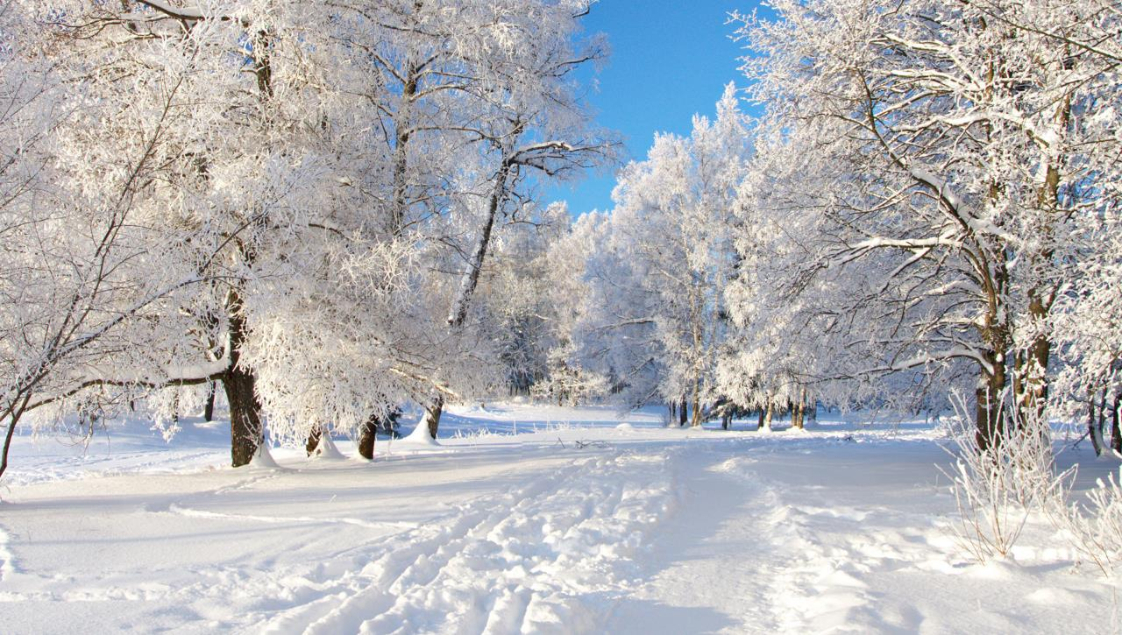
С наступлением зимы многие птицы
покидают родные края. Однако, немало
из них остается зимовать вместе с нами…

Slide 3
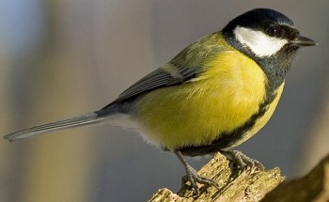
Зимующие птицы
Летом синицы питаются только насекомыми. Зимой насекомые прячутся, и птичкам приходится плохо, зимой они прилетают к нашим домам за помощью. Они будут клевать всё, что дадите: зерно, крупу, крошки хлеба, кусочки мяса, несолёного сала.

Slide 4
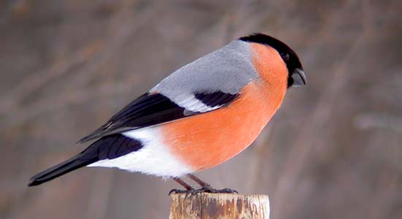
Зимующие птицы
Снегирь чуть крупнее воробья, очень плотного сложения, сверху голубовато-серая с чёрным шапочка, подбородком, крыльями и хвостом, белыми надхвостьем и полосой на крыле, щёки и грудь у самцов красные или красно-розовые.

Slide 5
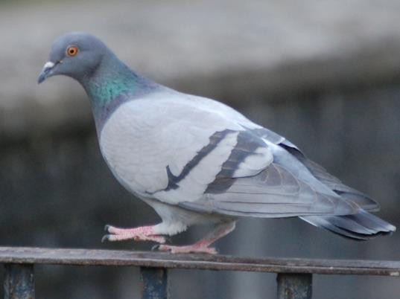
Зимующие птицы
У голубей туловище светло-серое, с беловатым надхвостьем и двумя тёмными полосами на внешней стороне крыльев. Обладает прекрасным зрением – различает цвета
радуги и ультрафиолетовые лучи. Питается растительными кормами: семенами, ягодами, плодами фруктовых деревьев.

Slide 6
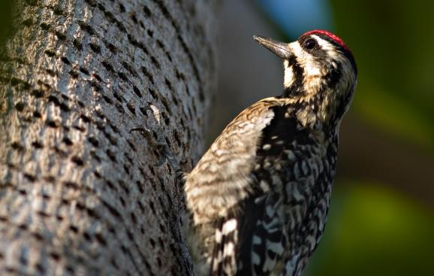
Зимующие птицы
Летом пёстрые дятлы питаются древесными насекомыми, а зимой – семенами хвойных деревьев. Весной дятел пьёт берёзовый сок. Это одна из очень полезных птиц наших лесов: работает круглый год по уничтожению вредителей.

Slide 7
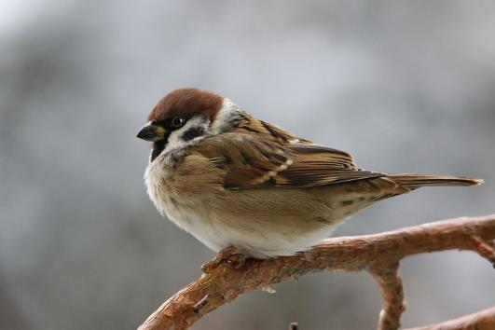
Зимующие птицы
Воробей – бойкая, жизнерадостная, находчивая и общительная птица. Клюёт овёс, пшено, зимой селится вблизи жилища человека, клюёт всё, что найдёт – всеядная птица.

Slide 8
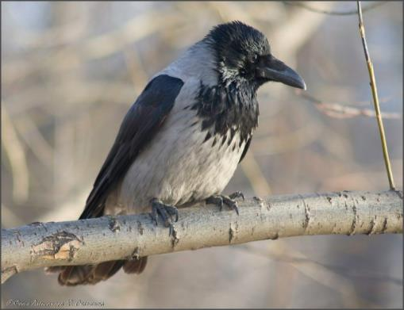
Зимующие птицы
Вороны очень умны. Фигура у вороны довольно неуклюжая. Ест ворона всё. Падаль, мыши, птички и их яйца, всякого рода черви и жуки, слизняки, рыба, овощи, фрукты, сыр, творог – всё ей годится. В природе ворона безусловно полезна, но вблизи человеческого жилья становится воровкой.

Slide 9
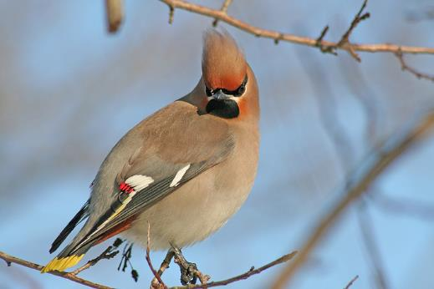
Зимующие птицы
Свиристель живет в разреженных хвойных и смешанных лесах, на зарастающих горах и вырубках. Летом питаются ягодами, насекомыми и побегами растений. Зимой любят полакомиться рябиной. В холода перебираются к жилью человека.

Slide 10
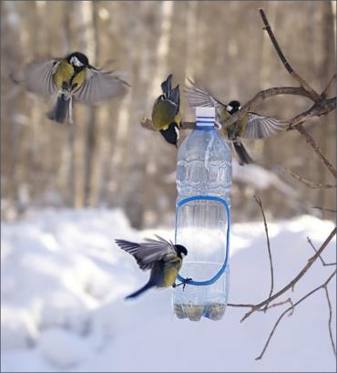
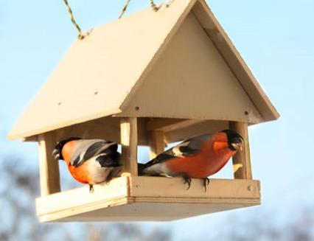
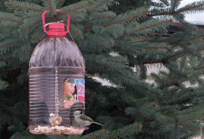
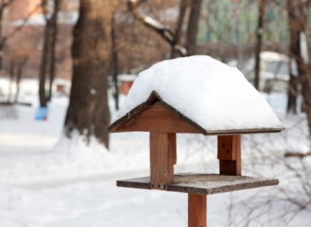
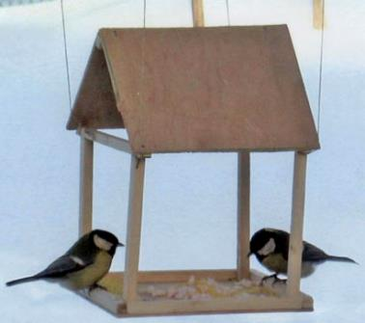
Постройте кормушки!
В морозы птицы с радостью полакомятся кормом, оставленным людьми в кормушках. Это поможет им пережить сильные холода.

